Slide 1

স্বাগতম

Slide 2

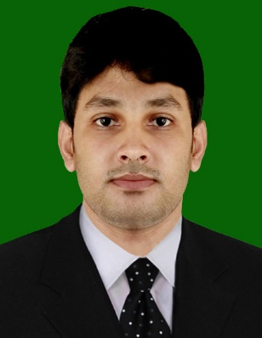
পরিচিতি
মোঃ সাইফুজ্জামান সাদেক
সহকারী শিক্ষক (আই সি টি )
লুৎফুন্নেছা বালিকা বিদ্যানিকেতন
পাগলা থানা সদর
গফরগাঁও,ময়মনসিংহ।
E-mail: Hsadak42@outlook.com

Slide 3
পাঠ পরিচিতি
বিষয়ঃ তথ্য ও যোগাযোগ প্রযুক্তি
শ্রেণিঃ অষ্টম
শিক্ষার্থী সংখ্যাঃ ৮৬ জন
সময়ঃ ৫০ মিনিট
তারিখঃ ০৪/১0/২০১৯ইং

Slide 4

আজকের পাঠ
আমার শিক্ষায় ইন্টারনেট

Slide 5
শিখণফলঃ
এই পাঠ শেষে শিক্ষার্থীরা...
ইন্টারনেট কী তা সংজ্ঞায়িত করতে পারবে ।
দৈনন্দিন জীবনে ইন্টারনেট ব্যবহারের দিকগুলো চিহ্নিত করতে পারবে ।
শিক্ষাক্ষেত্রে ইন্টারনেটের ব্যবহার ব্যাখ্যা করতে পারবে।

Slide 6
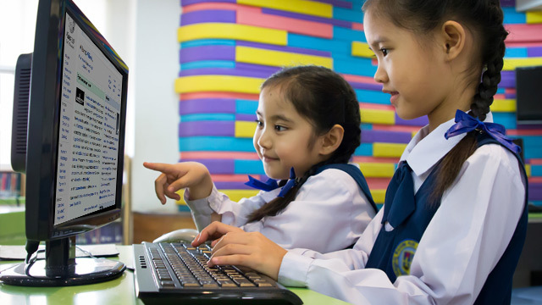

Slide 7
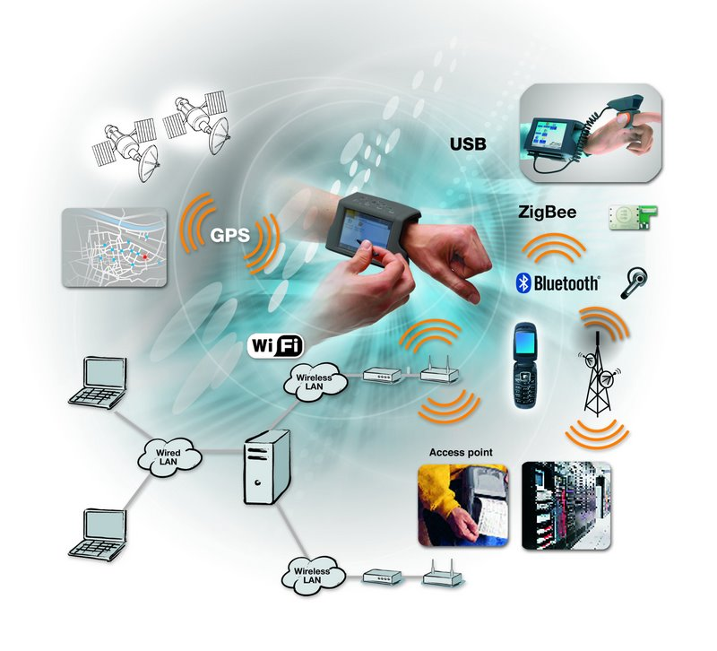

Slide 8


Slide 9

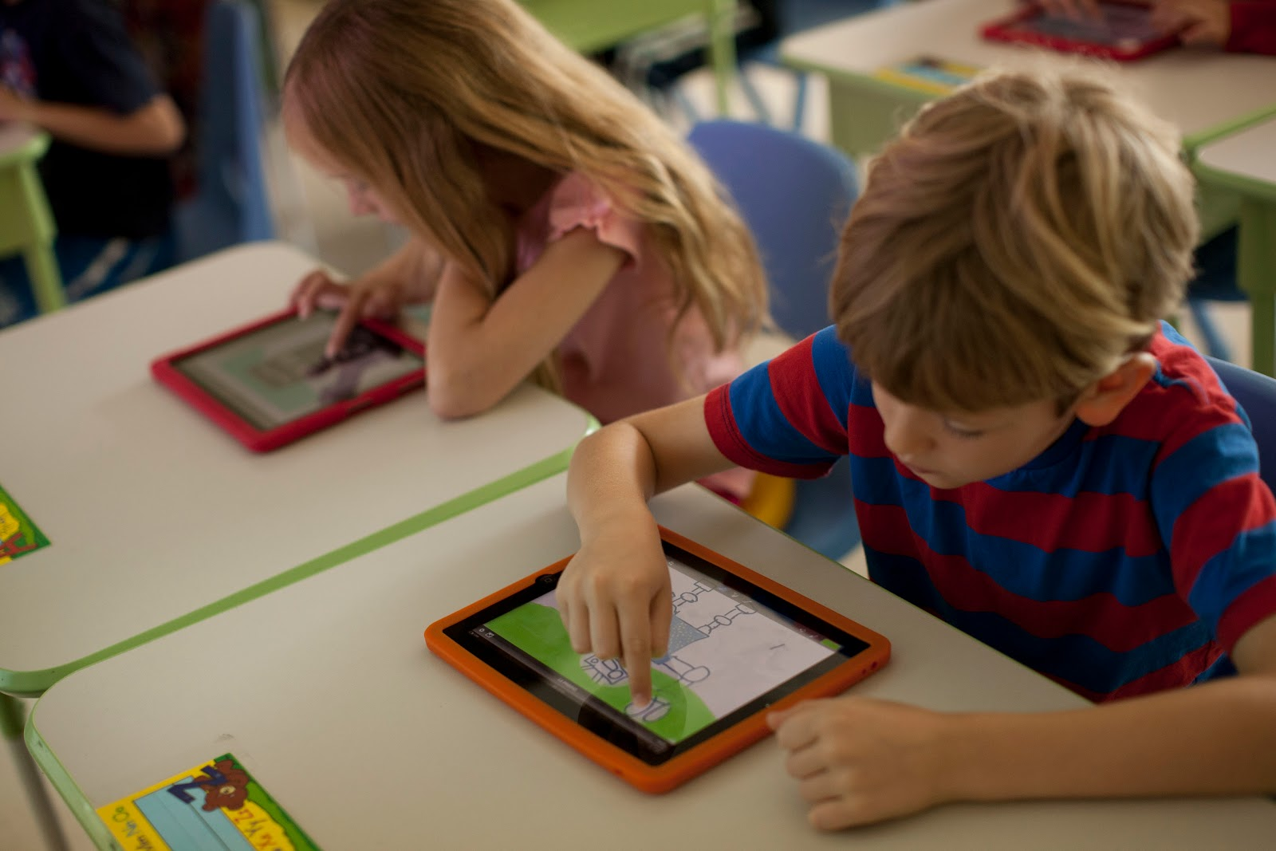

Slide 10
একক কাজ
১। ইন্টারনেট কী?
সময়ঃ ৩মিনিট

Slide 11
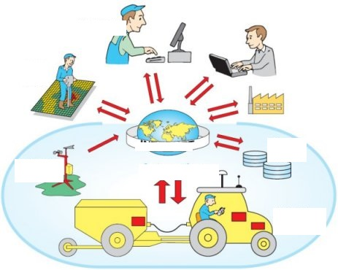
কৃষক
সেবা
মাঠের তথ্য
শিল্প
ইন্টারনেট
জলবায়ু তথ্য
স্বয়ংক্রিয়তা
উপাদান সংগ্রহ
কার্য একক

Slide 12
দলীয় কাজ
১) দৈনন্দিন জীবনে ইন্টারনেট ব্যবহারের ৫ টি দিক উল্লেখ কর ?
সময়ঃ ৫ মিনিট

Slide 13
মূল্যায়ণ
1. ই-বুক কি?
2. বাংলা সার্চ ইঞ্জিন কি?
3.তোমার দৈনন্দিন জীবনের কোন কোন কাজে ইন্টারনেট ব্যবহার কর তা লিখ।

Slide 14
বাড়ির কাজ
* তোমার বিজ্ঞান বইটি হারিয়ে গেলে সহজে তুমি বইটি কীভাবে পেতে পার বর্ণনা কর।

Slide 15

ধন্যবাদ

